Slide 1
아두이노 서킷 활용 실습
NCS 총괄평가 <포트폴리오>

Slide 2
주제
일상에서의 편의성과 효율성, 새로운 경험을 줄수 있는 아두이노 기반의 구현물

Slide 3
작성
아두이노 서킷 활용
입력 요소(ex: 센서, 버튼..) 와 출력 요소(ex: LED, LCD, 모터, 스피커 )를 갖춘 구현물
회로 설계
입력 에 따른 구현 동작을 수행하는 코드
코드 상단에는 주석으로 아래 사항 기입
[작성예]
/*
작성자 : 홍길동
개요 : 빛의 세기에 따라 자동으로 동작하는 햇빛 차단기.
동작 : 포토레지스트에 일정량 이상의 빛을 감지 하면 그에 비례하여 자동으로 서보모터에 의해 문이 개폐 되게 동작합니다.
*/

Slide 4
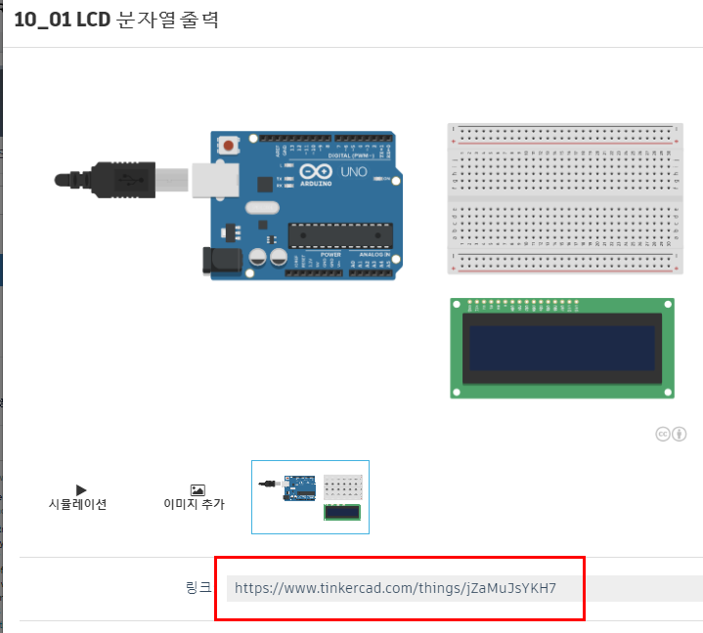
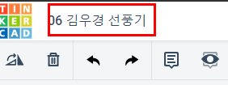
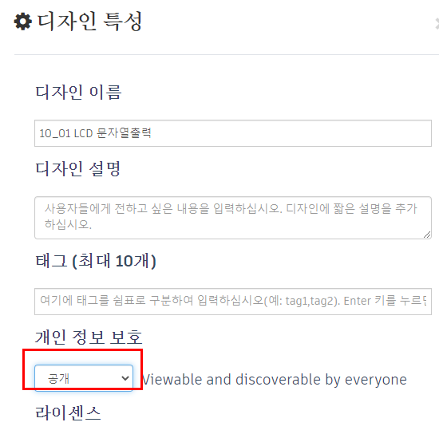
제출
디자인 이름 은 번호 이름 작품명
완성된 서킷을 ‘공개’ 로 설정한뒤
생성된 URL 을 제출해주세요

Slide 5
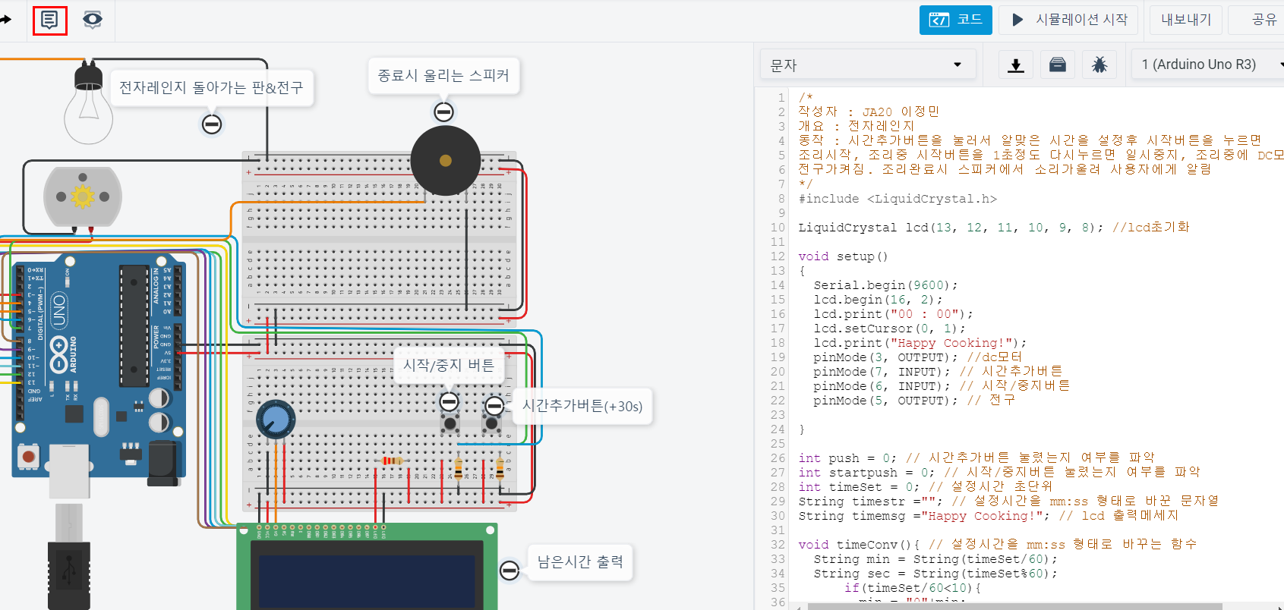
코드 주석 + 서킷 메모 작성하기
서킷 상의 메모를 활용하고 대응하는 코드에 매칭 시켜서 동작과 주석을 기술하세요.

